Slide 1
Ржев
Выполнил ученик 6а класса Иванов Александр.

Slide 2
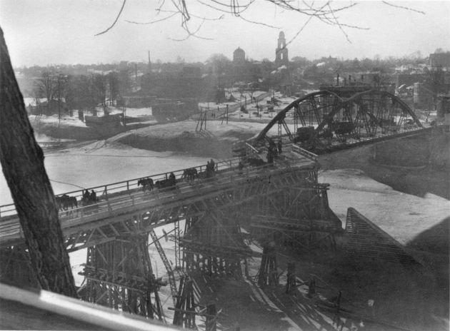
Географическое расположение города Ржева.
Ржев – небольшой город в Тверской области. Население 63,9 тысячи человек, площадью около 60 квадратных километров. Город расположен на берегах реки Волги и является первым крупным городом на великой русской реке. Несмотря на небольшие размеры, город обладает сравнительно развитой инфраструктурой.

Slide 3
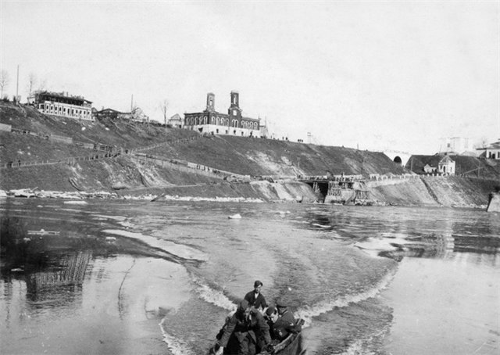
Основание Ржева историческая литература относит к середине XII века, хотя в Новгородской уставной грамоте встречается его упоминание под 1019 годом. Летописи именуют этот город как Ржева Володимирова, Ржевка и Ржов. "Город Ржев является вторым по численности населения городом Тверской области - на 01.01.2014 года в городе Ржеве проживают 60 830 чел.

Slide 4
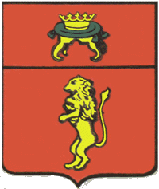
Символика города Ржева.
Герб города Ржева впервые появился в 1780 г. Гербовый щит был разделен на две части, из которых в верхней располагался герб Твери, а в нижней - золотой лев в красном поле. Герб этот можно отнести к категории гласных, он всего лишь отражал старое имя города - Ржев Володимиров. Лев, соответственно, попал сюда как элемент владимирского герба. Но, по случайно или нет, нельзя не признать, что этот грозный геральдический зверь очень подходит для герба города, на долю которого досталось так много трагических событий. В 1996 г. была создана новая версия герба города, в которой гербовый щит со львом, освободившийся от верхней части, был дополнен серебряной башенной короной (символизировавшей статус районного центра) и мечом с надписью "Владей мирно". Эта версия легла в основу современного герба города, лишившись внешних элементов. На основе этого герба был также создан герб Ржевского района.

Slide 5
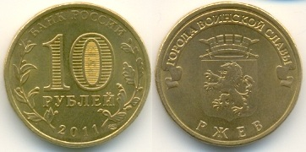
Топонимика города Ржева.
Название встречается в летописных источниках под разными датами XIII в. и позже; наиболее употребительная форма Ржева. В основе ойконима чаще всего видят прозвищное имя Ржа или гидроним Ржа (Ржава, Ржавец), обычно относящийся к источникам с железистой водой бурого (ржавого) цвета, к ржавым болотам. Возможно также образование с суффиксом -ев от др.-русск. ръжь 'рожь, ржаное поле' .

Slide 6
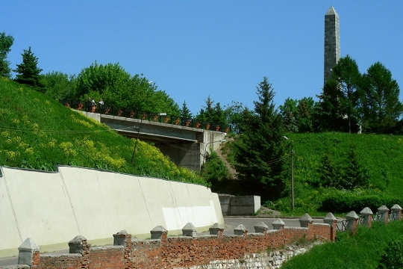
Обелиск освободителям Ржева установлен в городе, на левом берегу Волги. Он стоит на гранитном массивном постаменте, на территории древнего кремля, на кургане Славы (бывшая Соборная гора).
К основанию монумента с четырех сторон подходят широкие лестницы. Постамент украшают барельефы, которые прославляют героизм, проявленный советскими солдатами в Великой Отечественной войне. Надпись на постаменте сообщает о том, что Ржев был освобожден от немецких оккупантов 3 марта 1943 года после длительного и ожесточенного боя войсками Западного фронта. Первыми в город вступили части 215 стрелковой дивизии, возглавляемой генерал-майора А.Ф. Куприянова, 274 стрелковой дивизии и 371 стрелковой дивизии.

Slide 7
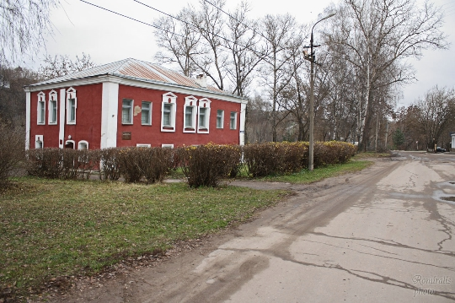
Ржевский краеведческий музей открылся в начале 20 в., но точная дата его создания не известна. Причиной этого является то, что в городе существовали два музея: историко-археологический и естественно-исторический. В основе историко-археологического музея лежала коллекция, собранная московскими учеными Воробьевыми. В 1913 г. Воробьев М.С. подарил Ржеву много старинных предметов.
Педагогический и естественно-исторический музеи были открыты в 1916 г. П.Ф. Симсон дополнил коллекцию Воробьевых собственными экспонатами и создал новый музей – историко-археологический. Скорее всего, это было в 1919 г.

Slide 8
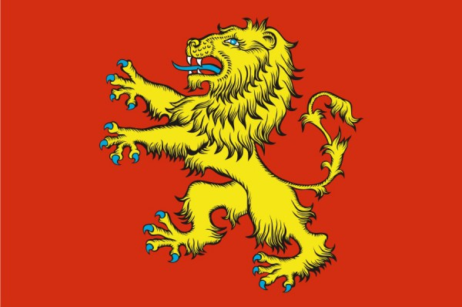
Город Ржев — крупный промышленный город Тверской области. Впервые он упоминается в летописях под 1216 г. Тогда Ржев принадлежал князю Мстиславу Удалому.
Ржевские земли, расположенные на удобных водных и сухопутных дорогах, связывавших север Руси с югом, были местом постоянных битв. В 1446 г. Ржев перешел во владение тверского князя Бориса Александровича. Но ржевитяне (именно так называют жителей Ржева)оказали сопротивление. Тогда «князь великий Борис Александрович,— говорится в летописи,— сам пришел ратью ко Ржеву и стоял под городом три недели да город пушками бил». 18 февраля 1447 г. Ржев был взят тверичами.
Не раз Ржев разоряли иноземцы. Он горел при нашествии татар в 1238 г., разрушался литовскими феодалами в XIV веке. Особенно он пострадал от нашествия войск польского короля Сигизмунда III в начале XVII столетия. Значительная часть населения была перебита, строения сожжены. Многие окрестные деревни подверглись опустошению.

Slide 9
Тогда «князь великий Борис Александрович,— говорится в летописи,— сам пришел ратью ко Ржеву и стоял под городом три недели да город пушками бил». 18 февраля 1447 г. Ржев был взят тверичами.
Не раз Ржев разоряли иноземцы. Он горел при нашествии татар в 1238 г., разрушался литовскими феодалами в XIV веке. Особенно он пострадал от нашествия войск польского короля Сигизмунда III в начале XVII столетия. Значительная часть населения была перебита, строения сожжены. Многие окрестные деревни подверглись опустошению.

Slide 10
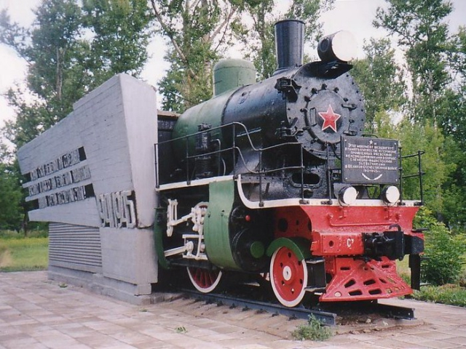
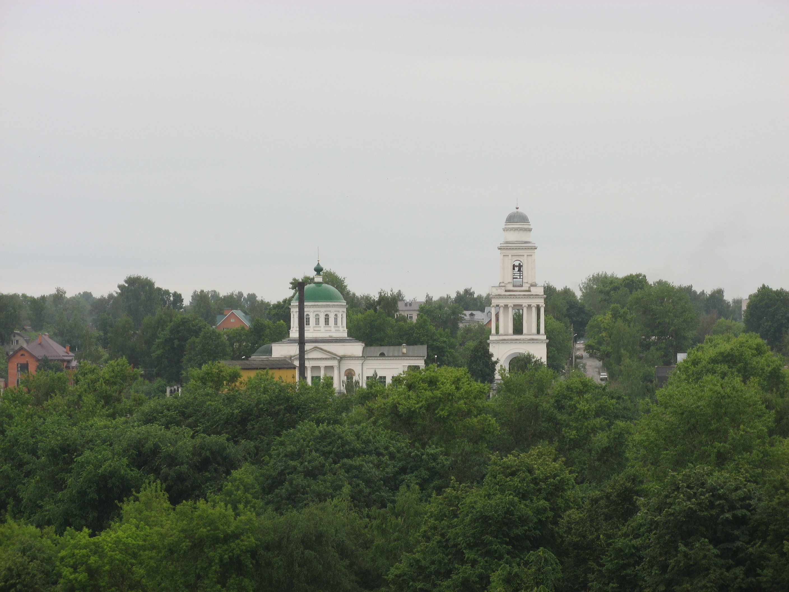
По губернской реформе 1775 г. Ржев стал уездным городом Тверского наместничества. Местное население занималось ремеслом, однако город издавна считался крупным центром обработки льна. Особенно бурно стало увеличиваться производство льна после 1874 г., когда через Ржев пролегла железная дорога. Посевы этой доходнейшей культуры заняли в уезде более 40 процентов ярового клина.
Мирную жизнь советского Ржева нарушили фашистские захватчики. В его многовековой истории нет более яркой и героической страницы, чем написанная в годы Великой Отечественной войны.
Полтора года топтались фашистские орды на ржевском плацдарме, собираясь совершить отсюда прыжок на Москву, но все потуги врага разбивались о стойкость Советской Армии. Активно вели боевые действия ржевские партизаны. Народные мстители под руководством И. Дежина, Д. Баранова и Н. Воронова уничтожали живую силу и технику врага, пускали под откос его эшелоны. Отважно боролись с гитлеровцами ржевские комсомольцы-подпольщики А. Телешов, К. Латышев, А. Жильцов, К. Дмитриев и многие другие.
.

Slide 11
Полтора года топтались фашистские орды на ржевском плацдарме, собираясь совершить отсюда прыжок на Москву, но все потуги врага разбивались о стойкость Советской Армии. Активно вели боевые действия ржевские партизаны. Народные мстители под руководством И. Дежина, Д. Баранова и Н. Воронова уничтожали живую силу и технику врага, пускали под откос его эшелоны. Отважно боролись с гитлеровцами ржевские комсомольцы-подпольщики А. Телешов, К. Латышев, А. Жильцов, К. Дмитриев и многие другие.

Slide 12
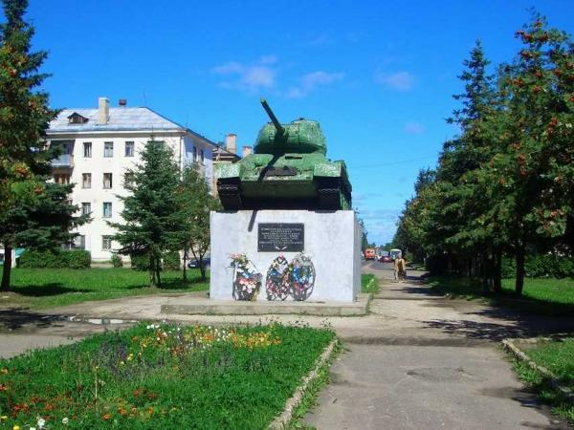
Зимой 1943 г. на Ржевском направлении советские войска перешли в решительное наступление и 3 марта освободили Ржев. Груды развалин и пепла оставили фашисты на месте города.

Slide 13
Спасибо за внимание.

